Slide 1
MiNi-Project 최종 발표
유승원1692123
심규도1692116
나서정1692100
NAME. Jeonmacam

Slide 2
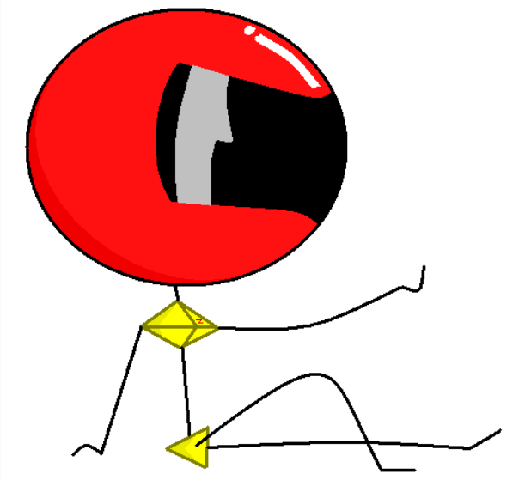
Mini-Project 설명
컨셉 : 졸라맨 구하기
난이도 : 5단계
목숨 : 3개
게임 설명 : 목표 점수를 얻게 되면 졸라맨을 구하는 게임

Slide 3

TITLE OF PRESENTATION
THANK YOU.

